Slide 1


Building Week S4/L1
Siamo stati ingaggiati dalla compagnia Theta per eseguire delle valutazioni di sicurezza su alcune delle infrastrutture critiche dei loro data center. Il perimetro delle attività si concentra principalmente su:
-Un Web server che espone diversi servizi su internet (e quindi accessibili al pubblico)
-Un Application server che espone sulla rete interna un applicativo di e-commerce accessibile dai soli impiegati della compagnia Theta (quindi non accessibile da resti esterne, ovvero internet)
In base alle informazioni sopra, il capo della sicurezza informatica di Theta, chiamato anche CISO (chief information security officer), ci richiede:
Di proporre un modello (design) di rete per mettere in sicurezza le due componenti critiche, includendo nell’analisi i dispositivi di sicurezza che potrebbero servire per aumentare la protezione della rete.
2. Di effettuare dei test puntuali sulle due componenti critiche per valutarne lo stato di sicurezza. Nella fattispecie, il CISO ci chiede di effettuare i controlli riportati nella slide successiva
FUJIKO SECURITY S.R.L.
Meneo Nicola
Curcio Mazzone Fabiola
Pirrera Stefano
Salvatore Davide
Fougani Omar
Deiana Mattia
Mattia Chiriatti

Slide 2



Building Week S4/L1
Design di rete per la messa in sicurezza delle componenti critiche oggetto di analisi:
AZIENDA → Theta S.r.l.;
ORGANICO → 25 dipendenti;
TIPOLOGIA → E-commerce, medio-piccole dimensioni.
25

Slide 3
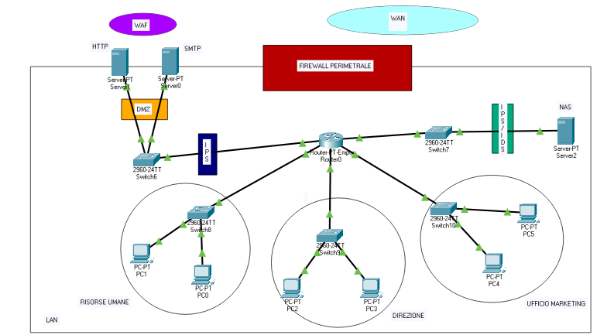
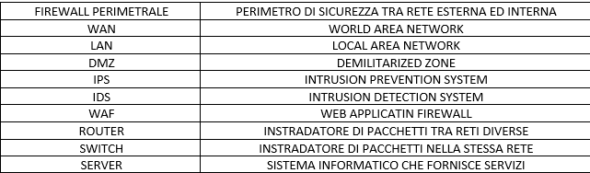
Building Week S4/L1
La nuova rete

Slide 4
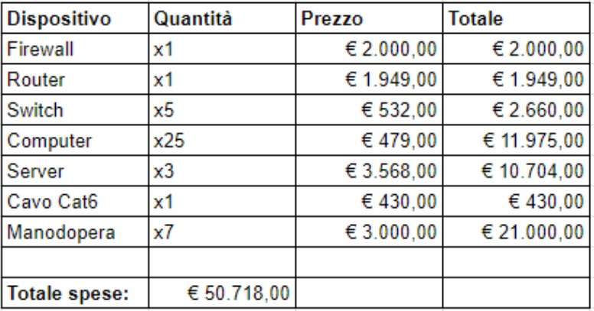
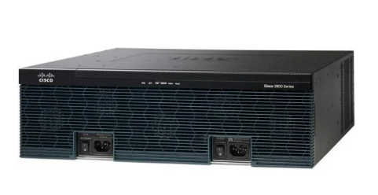
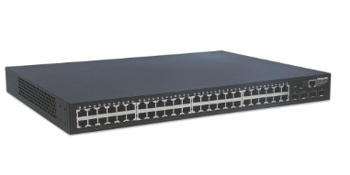
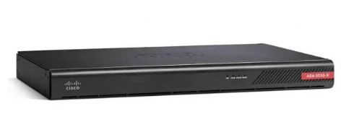
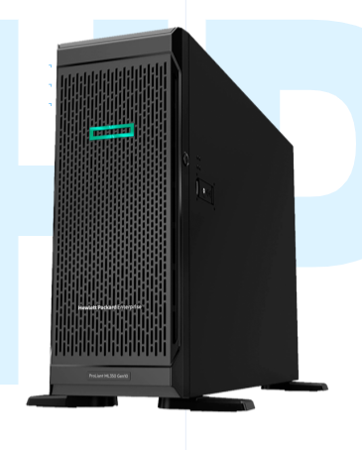
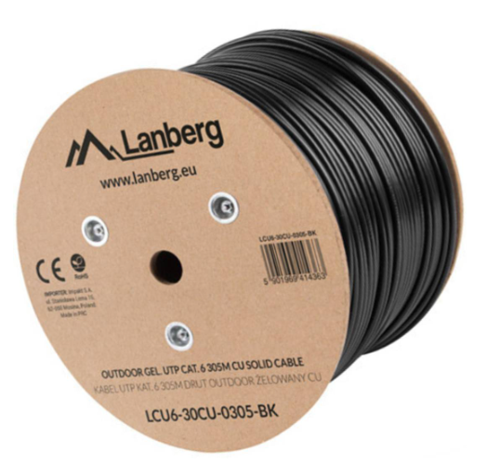
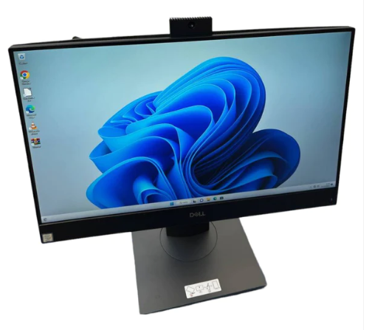
Il preventivo
Building Week S4/L1
In correlazione alla realizzazione della nuova rete, abbiamo anche elaborato un preventivo di spesa per il direttore dell’azienda
Router Cisco CISCO3945E/K9
Switch Ethernet 48 Porte Gigabit Web-Managed Con 4 Porte SFP I-SWHUB GBE-48
Firewall Cisco ASA5516-FPWR-K9
Computer Dell 7460 All In One, 23,8” FHD
Cavo di Rete Solido da Installazione Cat 6 da Esterno U/Utp Guaina Pe in Rame Matassa 305 Mt
Server HP ML350 GEN10 24SFF

Slide 5
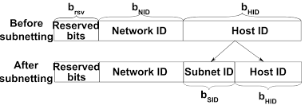
Building Week S4/L1
La nuova rete
Subnet
La subnet è una porzione logica di una rete IP più grande, la quale viene suddivisa al fine di migliorare l’efficienza e la sicurezza della rete
192.168.50.0
192.168.52.0
192.168.51.0

Slide 6
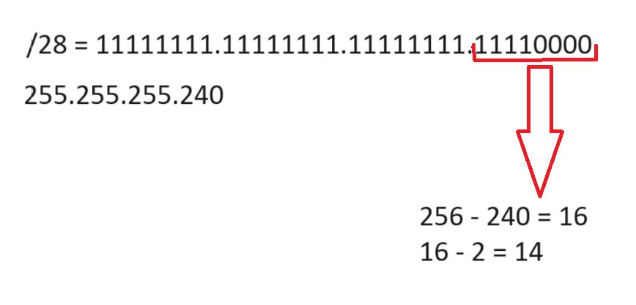
Building Week S4/L1
La nuova rete
Subnetting
Processo logico di segmentazione di una rete in più sottoreti

Slide 7
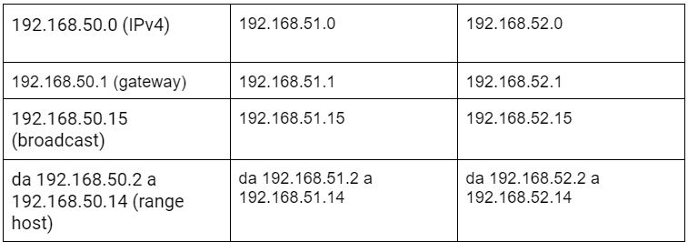
Building Week S4/L1
La nuova rete
La procedura di subnetting ha prodotto una suddivisione che possiamo vedere riportata in tabella:

Slide 8
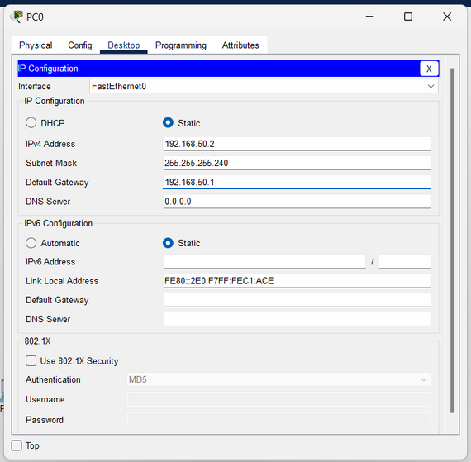
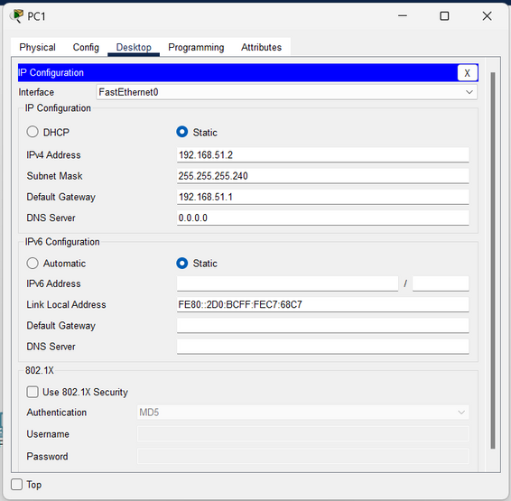
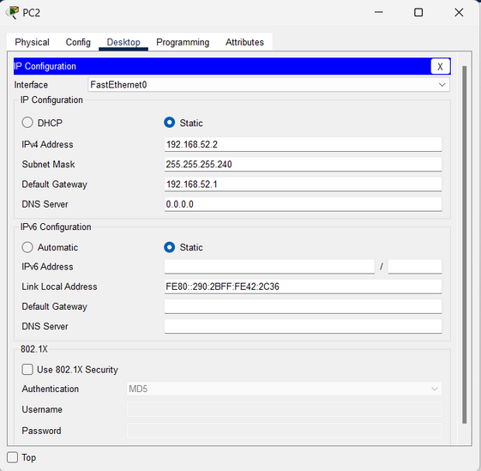
Building Week S4/L1
La nuova rete
Assegnazione degli IP

Slide 9
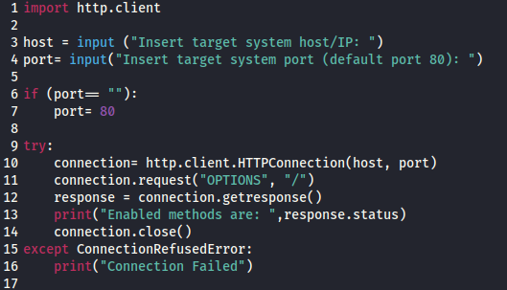

Il testing
Building Week S4/L1
Abbiamo come prima cosa scritto un programma in Python, con l'utilizzo della libreria http.client, per eseguire una richiesta di tipo "OPTIONS" verso un sistema di destinazione specificato dall'utente, attraverso il corrispettivo indirizzo IP e porta. L'obiettivo principale è determinare i metodi HTTP attivi sul server di destinazione. Nel nostro caso abbiamo utilizzato l'indirizzo IP e la porta della macchina virtuale Metasploitable (macchina vittima) con IP 192.168.1.99 che opera sulla porta di default 80.

Slide 10
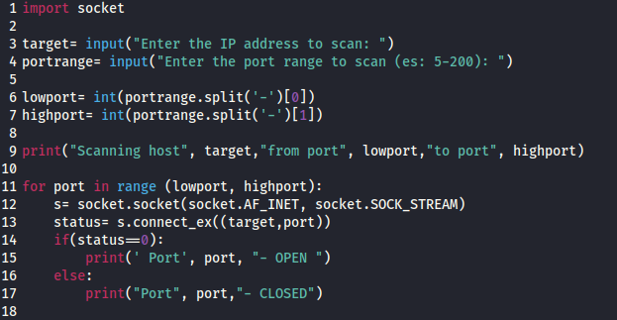
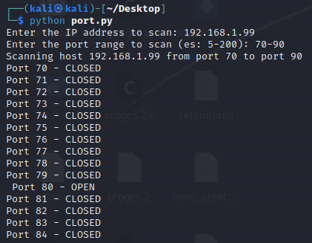
Il testing
Building Week S4/L1
Successivamente abbiamo mirato specificatamente alla porta 80. L'obiettivo era verificare che la porta fosse aperta e funzionante. Per condurre questa verifica, abbiamo sviluppato un ulteriore programma in Python utilizzando la libreria socket. Questo secondo script è stato progettato per connettersi al sistema di destinazione sulla porta 80 e confermarne la disponibilità.

Slide 11
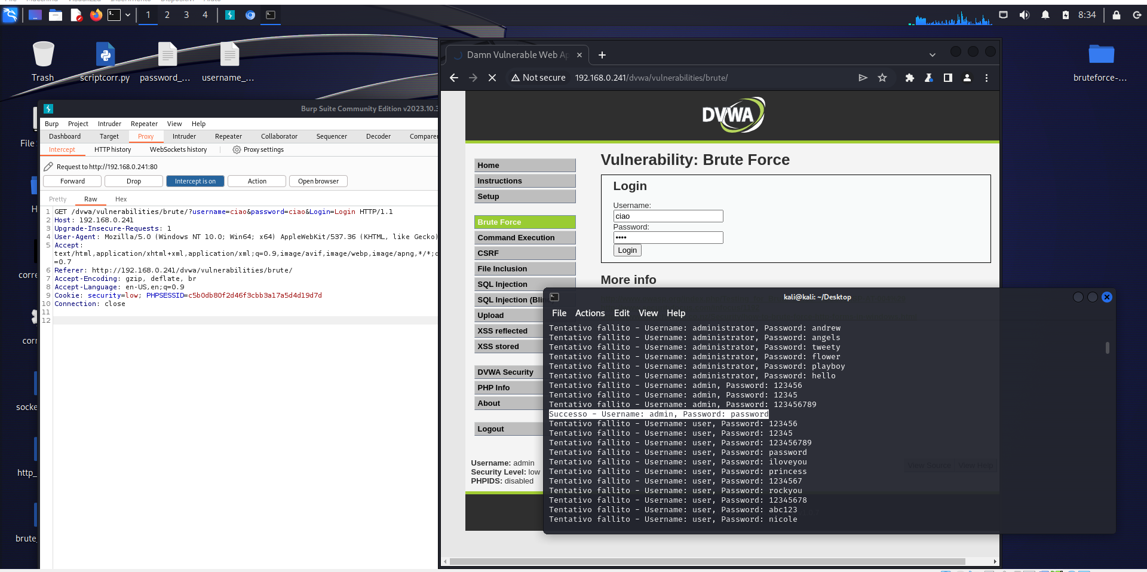
Il testing
Building Week S4/L1
Con l’ausilio di Burp Suite, in concomitanza con l’attivazione del programma in Python realizzato per l’individuazione delle credenziali di accesso, abbiamo individuato le credenziali corrette: ovvero «admin» e «password» come da immagine qui a fianco.

Slide 12
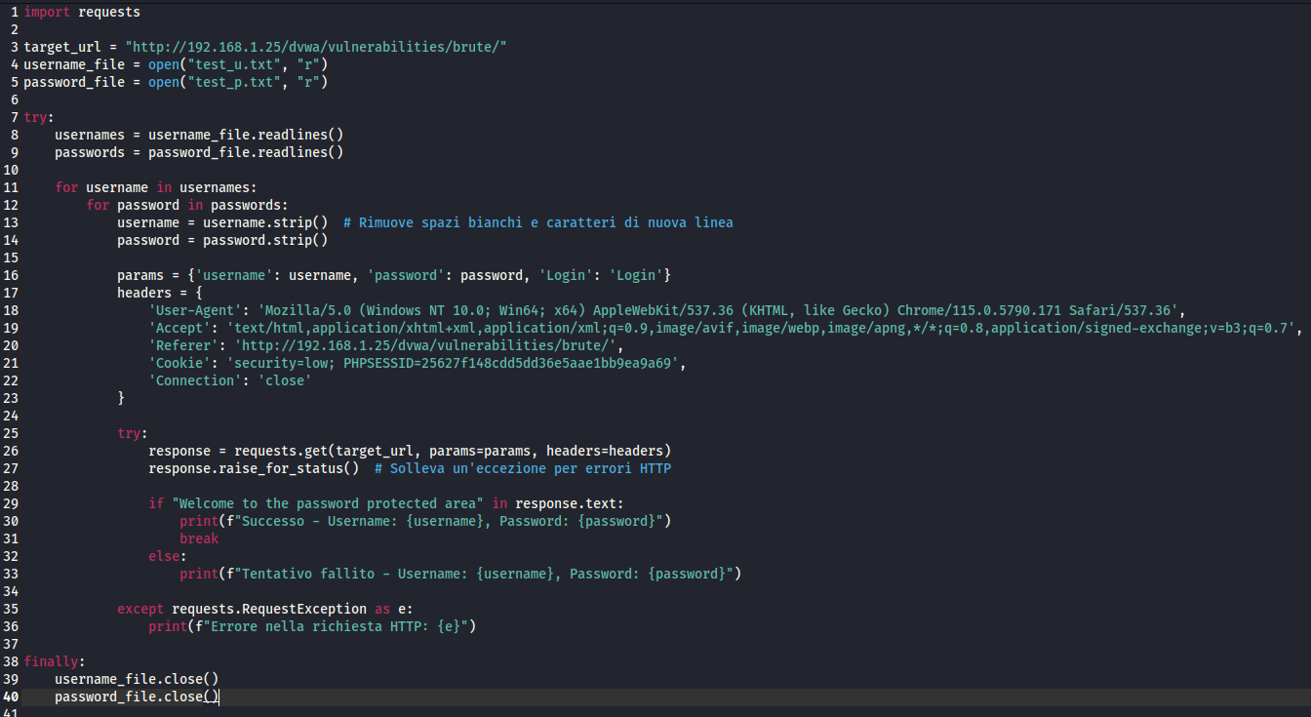
Il testing
Building Week S4/L1
Siamo passati poi alla fase di attacco della macchina Metasploitable, cercando di individuare username e password dell’account di accesso alla DVWA che abbiamo creato in precedenza.

Slide 13
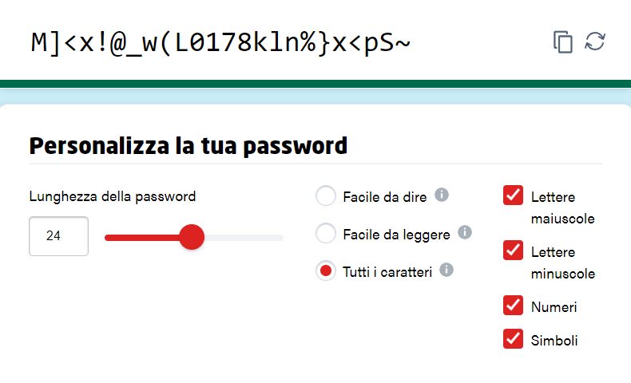
Building Week S4/L1
Consigli utili
Al fine di migliorare la sicurezza degli account aziendali dei dipendenti, consigliamo quanto segue:
Utilizza una combinazione di caratteri complessa, evitando password ovvie come "admin" o "password". Usa maiuscole, minuscole, numeri e caratteri speciali
Abilita l'autenticazione a due fattori
Cambia le password regolarmente
Non condividere mai le credenziali, nemmeno coi colleghi
Fare attenzione alle mail sospette e non fornire mai le credenziali su siti web non sicuri
Monitorare regolarmente l'attività dell’account per rilevare eventuali accessi non autorizzati

Slide 14
Building Week S4/L1
FUJIKO SECURITY S.R.L.
Meneo Nicola
Curcio Mazzone Fabiola
Pirrera Stefano
Salvatore Davide
Fougani Omar
Deiana Mattia
Mattia Chiriatti
Grazie per l’attenzione!

